Slide 1
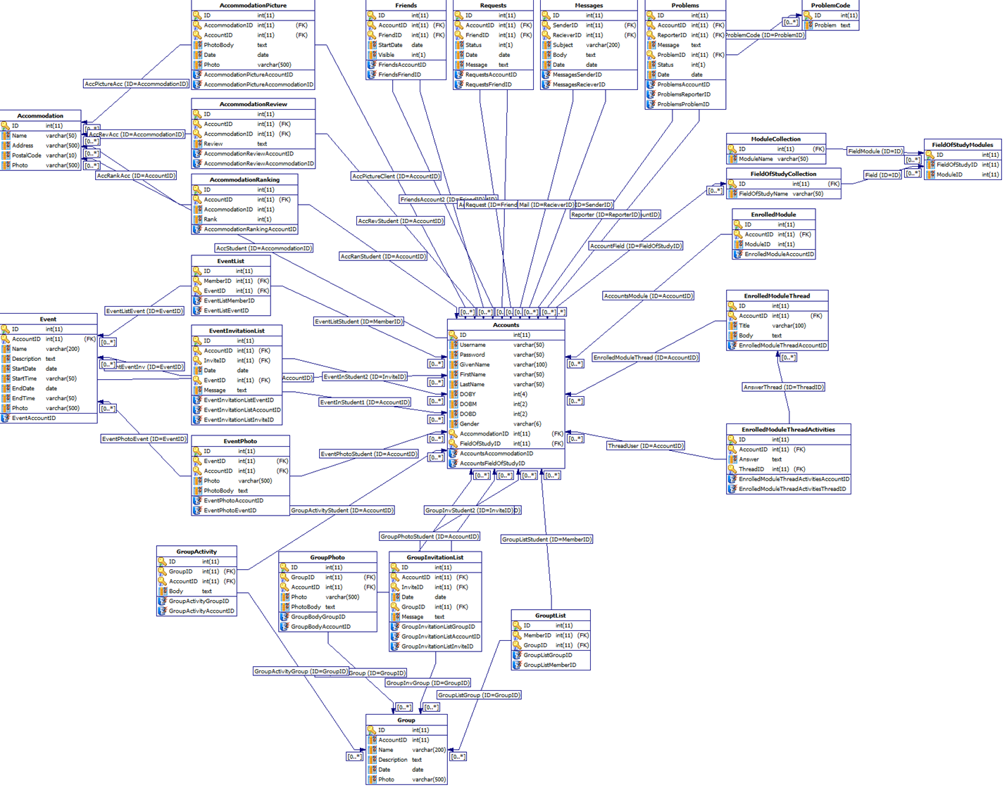
Semaine 2
Modélisation logique / relationnelle
😨🙈

Slide 2
Sommaire 📃
Normalisation 📌
Dénormalisation 📈📉

Slide 3
Normalisation
Normalisation
La normalisation est un processus qui amène à vérifier et modifier la structure des tables dans le modèle logique afin de :
Réduire les redondances
Améliorer l’intégrité des données
S’il y a eu quelques maladresses en passant du modèle conceptuel à logique, cette étape du processus pourrait rétablir un peu d’ordre.
La normalisation est divisée plusieurs paliers (Plus on respecte de paliers, mieux on garantie d’éviter la redondance et les pertes d’intégrité)
1NF (Première forme normale)
2NF (Deuxième forme normale)
3NF (Troisième forme normale)
BCNF (Forme normale de Boyce-Codd)
4NF, 5NF, 6NF, ...

Slide 4
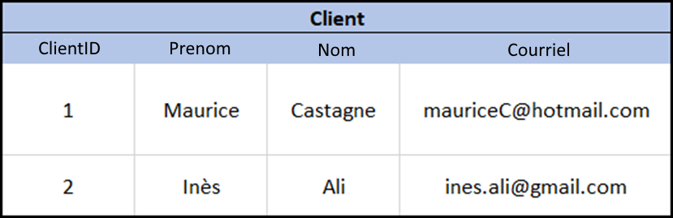
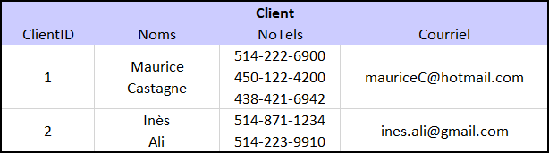
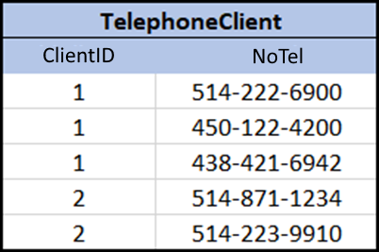
Normalisation
Première forme normale (1NF)
Pour respecter 1NF, chaque colonne de la table doit contenir des valeurs atomiques. (Et non une liste)
Si une propriété contient une liste de valeurs, il faut créer une nouvelle table pour l’y isoler.
Exception : s’il y avait par exemple précisément 2 numéros de téléphone par personne, on pourrait se contenter de deux colonnes au sein de la table existante.
Dans cet exemple, il y a deux champs à valeurs multiples à changer :
• Noms : Chaque client en a exactement 2, alors on peut se contenter de séparer ce champ en deux colonnes: Prenom et Nom.
• NoTels : Le nombre de numéros de téléphone par client semble moins fixe, alors on crée une nouvelle table qui contient les numéros de téléphone.

Slide 5
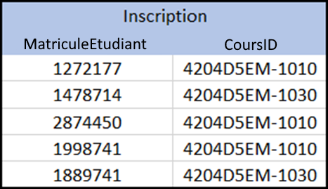
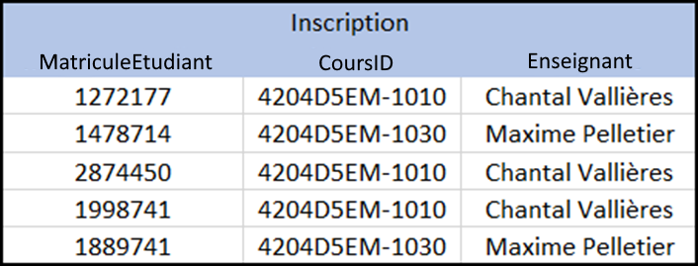
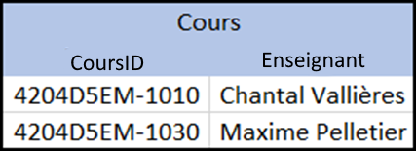
Normalisation
Deuxième forme normale (2NF)
Pour respecter 2NF, si la clé est composée, toutes les propriétés ne faisant pas partie de la clé doivent dépendre de la clé primaire composée en entier.
Si une propriété non-clé dépend d’une portion de la clé composée, on ne respecte pas 2NF !
Exemple : Ici, nous avons une table de liaison pour noter les inscriptions des étudiants aux cours. La clé est composée de MatriculeEtudiant et CoursID, qui sont deux clés étrangères. Le problème est que le nom de l’enseignant(e) dépend uniquement de CoursID. (Donc d’une partie de la clé composée) Le nom de l’enseignant doit être rapatrié dans la table Cours. On voit bien qu’à chaque fois que CoursID vaut 4204D5EM-1010, Enseignant vaut Chantal Vallières. Il y a donc une redondance.

Slide 6
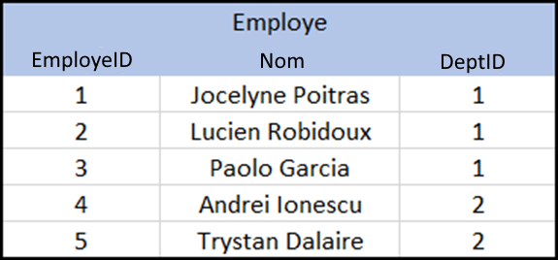
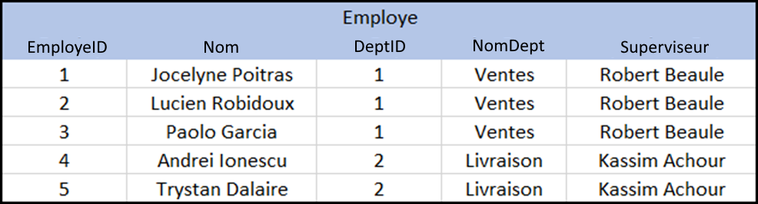
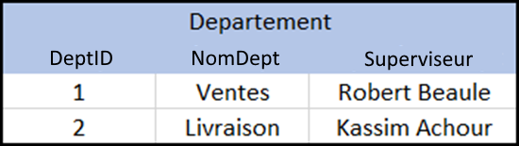
Normalisation
Troisième forme normale (3NF)
Pour respecter 3NF, toutes les propriétés doivent dépendre directement de la clé.
Si une propriété dépend d’une autre propriété qui n’est pas la clé, ça ne respecte pas 3NF !
Exemple : Ici, on voit clairement que NomDept et Superviseur dépendent seulement de DeptID et qu’il y a de la redondance. La clé est EmployeID, donc la table Employe ne peut pas contenir les données des colonnes NomDept et Superviseur. Rapatrions ces deux propriétés dans la table Departement.

Slide 7
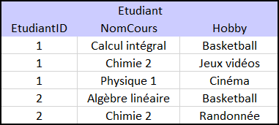
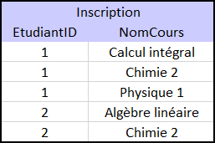
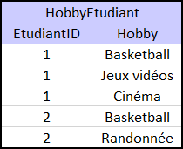
Normalisation
Quatrième forme normale (4NF)
Pour respecter 4NF, des propriétés non liées ne doivent pas dépendre de la même clé primaire. (« Dépendance à valeurs multiples »)
Ça peut sembler moins intuitif, mais quand on voit une table qui n’est pas 4NF, on « sent » que quelque chose cloche.
Exemple : NomCours et Hobby dépendent tous les deux clairement de EtudiantID. L’étudiant 1 est inscrit à Calcul intégral et un de ses hobbys est le Basketball. Cela dit, il n’existe pas vraiment de lien entre NomCours et Hobby : ils ne devraient pas être dans la même table. On ne voit pas de redondances actuellement, mais dès que le nombre de cours et de hobbys sera différent, des problèmes apparaîtront. Il suffit alors de séparer les hobbys et les cours dans deux tables différentes.

Slide 8
Normalisation
BCNF, 5NF, 6NF, etc.
Il existe de nombreux autres paliers de normalisation, mais ils concernent généralement des cas très pointus et moins communs, alors nous ne les aborderons pas dans ce cours.

Slide 9
Dénormalisation
Dénormalisation
Processus qui vise à intentionnellement ajouter de la redondance dans le modèle logique afin d’améliorer les performances ou simplifier une fonctionnalité.
À utiliser stratégiquement et parcimonieusement.
Exemple : Fréquemment, on doit utiliser le nom complet d’un client avec un certain formatage (ex : Tremblay, Félix) dans une application. À chaque fois que nous avons besoin du nom complet, on doit donc récupérer le prénom et le nom et les concaténer en ajoutant une virgule après le nom. Pour éviter cette transformation répétitive, on pourrait ajouter un champ redondant (NomComplet) qui contient déjà le nom complet formaté.
Considérations :
• On a donc une table plus grande, qui prend plus d’espace disque.
• Si jamais le prénom ou le nom changent, le nom complet doit automatiquement être modifié également. (Heureusement, pour cet exemple, c’est rare)
• Étant donné que « formater et concaténer le nom » est plus lourd que « modifier le nom complet si jamais le prénom ou le nom changent », on est gagnant, tant que l’espace disque n’est pas un enjeu.

